Slide 1
WinAPI

Slide 2
Создание окна
Используется функция CreateWindow() или ее расширение CreateWindowEx():
HWND WINAPI CreateWindowExW(DWORD dwExStyle, LPCWSTR lpClassName, LPCWSTR lpWindowName, DWORD dwStyle, int X, int Y, int nWidth, int nHeight, HWND hWndParent, HMENU hMenu, HINSTANCE hInstance, LPVOID lpParam) ;

Slide 3
Последовательность шагов при создании окна:
Создается переменная типа "Класс окна" WNDCLASSEX.
Регистрируется класс окна функцией RegisterClassEx().
Вызывается функция CreateWindowEx() для создания окна.
При помощи функции ShowWindow() окно отображается.
Поскольку отображение окна происходит асинхронно, то обычно используютфункцию UpdateWindow() для принудительной прорисовки окна.

Slide 4
Функции по работе с окнами

Slide 5
Определение размера окна
Для получение прямоугольника приложения используется функция:
BOOL GetWindowRect
(
HWND hWnd, // дескриптор окна
LPRECT lpRect// адрес структуры для координат окна
);

Slide 6
Определение размера клиентской области
Для решения данной задачи существует функция GetClientRect():
BOOL WINAPI GetClientRect(HWND hWnd, LPRECT lpRect);
Размеры клиентской области окна возвращаются в структуре RECT:
typedef struct tagRECT
{
LONG left; //x - координата левого верхнего угла
LONG top; //у - координата левого верхнего угла
LONG right; //х - координата правого нижнего угла
LONG bottom; //у - координата правого нижнего угла
} RECT;

Slide 7
Другое решение
Воспользуемся сообщением WM_SIZE, которое генерируется системой при создании окна после сообщения WM_CREATE и при каждом изменении его размеров:
case WM_SIZE:
sx = LOWORD(lParam); //ширина окна
sy = HIWORD(lParam); //высота окна
break;

Slide 8
Перемещение окна
MoveWindow изменяет позицию и габариты определяемого окна.
BOOL MoveWindow(
HWND hWnd, // дескриптор окна
int x, // позиция по горизонтали
int y, // позиция по вертикали
int nWidth, // ширина
int nHeight, // высота
BOOL bRepaint // флажок перекраски
);
bRepaint - Определяет, должно ли окно быть перерисовано. Если этот параметр - ИСТИНА (TRUE), окно принимает сообщение WM_PAINT. Если параметр - ЛОЖЬ(FALSE), никакого перекрашивания какого-либо сорта не происходит.

Slide 9
Диалоговые окна
Диалоговое окно является специальным типом окна, предназначенным для организации взаимодействия пользователя с программой.

Slide 10
Модальные диалоговые окна
Модальное диалоговое окно при создании получает управление и не может возвратить его обратно вызывающему окну до завершения работы.

Slide 11
Создание модального диалогового окна
INT_PTR DialogBox
(
HINSTANCE hInstance,
LPCWSTR lpTemplate,
HWND hWndParent,
DLGPROC lpDialogFunc
)
hInstance — дескриптор текущего приложения;
lpTemplate — указатель ресурса диалогового окна;
hWndParent — дескриптор "родительского" окна, породившего диалоговое окно;
lpDialogFunc — указатель на функцию диалогового окна.

Slide 12
Обработчик сообщений
BOOL CALLBACK DlgProc
(
HWND hDlg,
UINT message,
WPARAM wParam,
LPARAM lParam
)
Возвращает FALSE – если окно не закрыто
Возвращает TRUE – если окно закрыто

Slide 13
Закрытие диалогового окна
BOOL EndDialog
(
HWND hDlg,
int nResult
)
Обрабатываем сообщение WM_CLOSE

Slide 14
Пример работы с модальным окном

Slide 15
Немодальные диалоговые окна
Немодальные окна работают отлично от модальных окон — после создания они могут как потерять управление, так и получить его вновь.

Slide 16
Создание немодального окна
HWND CreateDialog
(
HINSTANCE hInstance,
LPCWSTR lpTemplate,
HWND hWndParent,
DLGPROC lpDialogFunc
)

Slide 17
Обработчик сообщений
BOOL CALLBACK DlgProc
(
HWND hDlg,
UINT message,
WPARAM wParam,
LPARAM lParam
)
Возвращает FALSE – если окно не закрыто
Возвращает TRUE – если окно закрыто

Slide 18
Закрытие диалогового окна
BOOL DestroyWindow
(
HWND hDlg
)
Обрабатываем сообщение WM_CLOSE

Slide 19
Пример работы с немодальным окном

Slide 20
Передача сообщений

Slide 21
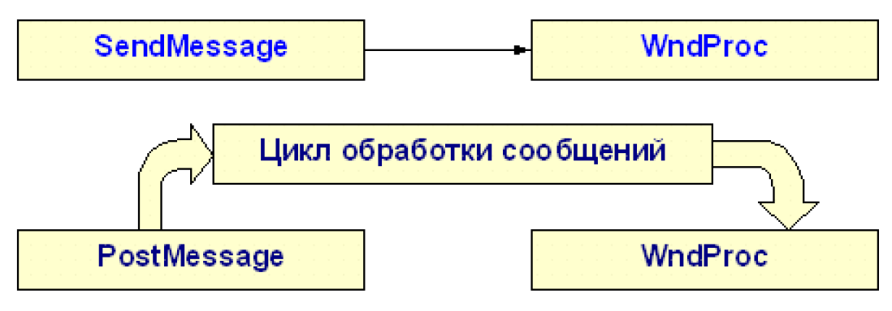
Синхронные и асинхронные сообщения

Slide 22
Отправка синхронного сообщения
LRESULT SendMessage
(
HWND hWnd,
UINT Msg,
WPARAM wParam,
LPARAM lParam
)

Slide 23
Отправка асинхронного сообщения
LRESULT PostMessage
(
HWND hWnd,
UINT Msg,
WPARAM wParam,
LPARAM lParam
)

Slide 24
Сообщения
WM_QUIT
WM_CLOSE
WM_SIZE
WM_CREATE
WM_MOVE
WM_GETICON

Slide 25
Элементы управления

Slide 26
Получить дескриптор окна по его идентификатору элемента управления
HWND GetDlgItem
(
HWND hDlg,
int nIDDlgItem
)

Slide 27
Получить идентификатор окна по его дескриптору элемента управления
int GetDlgCtrlId
(
HWND hwndCtrl
)

Slide 28
Разрешение (enabled) и запрещение (disabled) окон
Включает или отключает мышь и ввод с клавиатуры в определенном окне или элементе управления. Когда ввод заблокирован, окно не принимает ввод типа щелчков мыши и нажатий клавиш.
BOOL EnableWindow
(
HWND hWnd,
BOOL bEnable
)

Slide 29
Static Text

Slide 30
Рисование в окне

Slide 31
Рисование линии
Для того чтобы нарисовать линию, используется функция LineTo():
BOOL LineTo(HDC hdc, int x, int y);
HDC hdc - дескриптор контекста устройства,
x, у — координаты конца линии. Начало линии определяется положением текущей позиции рисования.

Slide 32
Установка текущей позиции
Функция MoveToEx():
BOOL MoveToEx (HDC hdc, int x, int y, LPPOINT old);
устанавливает текущую позицию в точку с координатами (х,у) и передает в структуру POINT координаты предыдущей позиции.
typedef struct tagPOINT
{ LONG x;
LONG y;
} POINT;
Если последний параметр NULL, то предыдущие координаты не сохраняются.

Slide 33
Рисование прямоугольника
Нарисовать прямоугольник можно при помощи функции:
BOOL WINAPI Rectangle (HDC hdc,
int x1, int y1,
int x2, int y2);
где (x1,y1) — координаты левого верхнего угла прямоугольника, а (x2,y2) — координаты правого нижнего угла.

Slide 34
Рисование эллипса
Функция для отображения эллипса имеет те же параметры, поскольку эллипс определяется ограничивающим его прямоугольником:
BOOL Ellipse (HDC hdc,
int x1, int y1,
int x2, int y2);

Slide 35
Рисование точки
Функция SetPixel() позволяет вывести в окно одну точку (пиксел):
COLORREF SetPixel(HDC hdc,
int x, int y,
COLORREF color);
где hdc — контекст устройства, (x,y) — координаты точки, color— цвет точки.
COLORREF представляет длинное целое число, где три младших байта кодируют соответственно красный, синий, зеленый цвета.
Для получения нужного цвета можно воспользоваться макросом RGB
COLORREF color = RGB(0,255,0);

Slide 36
Создание пера
Можно создать пользовательское перо при помощи функции createPen():
HPEN CreatePen(int style, int width, COLORREF color);
Параметр style определяется макросом и задает тип линии
Макрос Тип линии
PS_DASH Штриховая линия (---)
PS_DASHDOT Штрих пунктирная линия (-.-)
РS_DASHDOTDOT Штрих пунктирная линия (-. .-)
PS_DOT Точечная линия (. . .)
PS_INSIDEFRAME Сплошная линия внутри области
PS_NULL Прозрачное перо
PS_SOLID Сплошная линия

Slide 37
Выбор пера
После создания перо выбирается как текущее с помощью функции Selectobject():
HGDIOBJ Selectobject(HDC hdc, HGDIOBJ handle);
Пример:
HPEN hpen1 = CreatePen(PS_SOLID, 2, RGB(0, 0, 255));
Selectobject(hdc, hpen1);

Slide 38
Удаление пера
Освобождение ресурсов занимаемого пером
BOOL WINAPI DeleteObject(HGDIOBJ handle);

Slide 39
Готовые перья
Можно воспользоваться готовыми перьями при помощи функции Getstockobject():
HGDIOBJ WINAPI GetStockObject(int);
указывая в качестве параметра соответствующую константу:
BLACK_PEN — черное перо;
WHITE_PEN — белое перо;
NULL_PEN— прозрачное перо
Стандартные перья не нуждаются в освобождении памяти

Slide 40
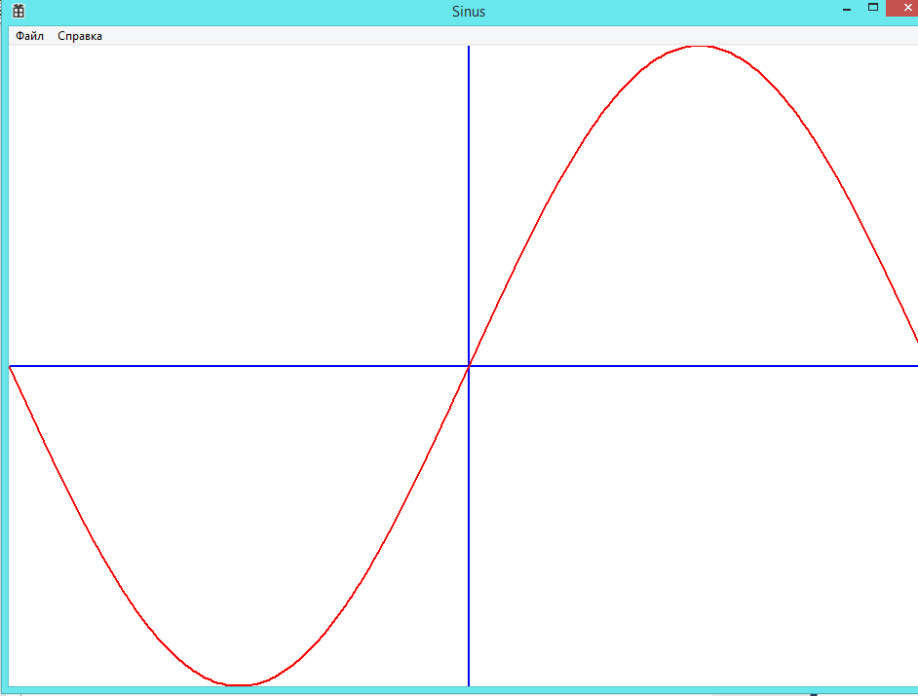
Пример - синусоида

Slide 41
Режимы отображения
Для установки текущего режима отображения используется функция SetMapMode():
int SetMapMode(HDC hdc, int mode);
где mode определяет графический режим и принимает одно из заданных значений:
MM_TEXT — одна логическая единица равна 1 пикселу;
MM_LOMETRIC — одна логическая единица равна 0,1 миллиметра;
MM_HIMETRIC —одна логическая единица равна 0,01 миллиметра;
MM_LOENGLISH — одна логическая единица равна 0,01 дюйма;
MM_HIENGLISH — одна логическая единица равна 0,001 дюйма;
MM_TWIPS — одна логическая единица равна 1/12 точки принтера, 1/1440 дюйма;
MM_ISOTROPIC — режим отображения логических единиц с одинаковым масштабированием по осям координат;
MM_ANISOTROPIC — режим отображения логических единиц с различным масштабированием по осям координат.

Slide 42
Определение логических размеров окна
Логические размеры окна определяются функцией SetWindowExtEx():
BOOL SetWindowExtEx(HDC hdc, int x, int y, LPSIZE sizze);

Slide 43
Определение области вывода
Для режимов отображения MM_ISOTROPIC и MM_ANISOTROPIC необходимо указать также физический размер области экрана в пикселах. Этот размер может быть как меньше, так и больше фактического размера окна и определяется вызовом функции SetViewportExtEx():
BOOL SetViewportExtEx(HDC hdc, int х, int у, LPSIZE size);

Slide 44
Задание начала системы координат
По умолчанию начало координат, т. е. точка с координатами (0; 0), находится в левом верхнем углу клиентской области окна. Мы можем установить начало координат в любой точке области вывода при помощи функции SetViewportOrgEx():
BOOL SetViewportOrgEx(HDC hdc, int x, int y, LPPOINT point);

Slide 45
Создание кисти
Кисть используется для заполнения фона окна или замкнутой области внутри окна.
Сплошная кисть создается при помощи функции CreateSolidBrush():
HBRUSH CreateSolidBrush (COLORREF color);
и устанавливается функцией SelectObject(), например:
HBRUSH hbrush = CreateSolidBrush(RGB(255, 255, 0));
SelectObject(hdc, hbrush);

Slide 46
Штриховая кисть
Cоздается функцией CreateHatchBrush():
HBRUSH CreateHatchBrush(int nIndex, COLORREF color);
параметр nIndex определяет тип штриховки и может принимать следующие значения:
HS_BDIAGONAL — слева направо и снизу вверх;
HS_CROSS — горизонтальная и вертикальная штриховка;
HS_DIAGCROSS — под углом в 45 градусов;
HS_FDIAGONAL — слева направо и сверху вниз;
HS_HORIZONTAL — горизонтальная штриховка;
HS_VERTICAL — вертикальная штриховка.

Slide 47
Пример – демонстрация кистей

Slide 48
Функций для манипуляций с прямоугольниками
BOOL WINAPI CopyRect(LPRECT lprcDst, CONST RECT *lprcSrc);Функция копирует один прямоугольник в другой.
BOOL EqualRect(CONST RECT *lprc1, CONST RECT *lprc2);Функция определяет, равны ли два прямоугольника, сравнивая их координаты.
BOOL InflateRect(LPRECT lprc, int dx, int dy);Функция увеличивает или уменьшает ширину и соту указанного прямоугольника.
int WINAPI FillRect(HDC hDC, CONST RECT *lprc, HBRUSH hbr);Функция заполняет прямоугольник кистью hbr.
int WINAPI FrameRect(HDC hDC, CONST RECT *lprc, HBRUSH hbr);Функция рисует контур прямоугольника кистью hbr.
BOOL WINAPI IntersectRect(LPRECT lprcDst, CONST RECT *lprcSrc1, CONST RECT *lprcSrc2);Функция выполняет пересечение двух прямоугольников.
BOOL WINAPI InvertRect(HDC hDC, CONST RECT *lprc);Выполняется побитовая инверсия цвета прямоугольника.

Slide 49
BOOL WINAPI IsRectEmpty(CONST RECT *lprc);Осуществляется определение, является ли прямоугольник пустым?
BOOL WINAPI OffsetRect(LPRECT lprc, int dx, int dy);Выполняется перемещение координат прямоугольника на dx и dy.
BOOL WINAPI PtlnRect(CONST RECT *lprc, POINT pt);Определение, содержится ли точка pt внутри прямоугольника *lprc.
BOOL WINAPI SetRect (LPRECT lprc, int xLeft, int yTop, int xRight, int yBottom);Задание полей структуры прямоугольника.
BOOL WINAPI SetRectEmpty(LPRECT lprc);Установка полей структуры прямоугольника в ноль.
BOOL SubtractRect(LPRECT lprcDst, CONST RECT *lprcSrc1, CONST RECT *lprcSrc2);Функция определяет координаты прямоугольника, вычитая один прямоугольник из другого.
BOOL WINAPI UnionRect(LPRECT lprcDst, CONST RECT *lprcSrc1, CONST RECT *lprcSrc2);Осуществление объединения двух прямоугольников.

Slide 50
Регионы
Регион— это область экрана, представляющая собой комбинацию прямоугольников, полигонов и эллипсов. Регионы можно использовать для заливки сложных фигур, а также для установки области отсечения, т. е. области вывода.
Простейшие регионы— создаются функциями:
HRGN CreateRectRgn(int x1, int y1, int x2, int y2);
HRGN CreateRectRgnIndirect(CONST RECT *lprect);
HRGN CreateEllipticRgn(int x1, int y1, int x2, int y2);
HRGN CreateEllipticRgnIndirect(CONST RECT *lprect);
Функции возвращают дескриптор созданного региона.
По завершении работы регион должен быть удален функцией DeleteObject().

Slide 51
Функции по работе с регионами
int WINAPI CombineRgn(HRGN hrgnDst,HRGN hrgnSrc1,HRGN hrgnSrc2, int iMode);
Функция объединяет два региона hrgnSrc1 и hrgnsrc2, результат помещается в hrgnDst. Все три региона должны быть действительны.
Параметр iMode определяет, как объединяются 2 региона:
iMode Новый регион
RGN_AND Область пересечения двух исходных регионов
RGN_OR Объединение двух исходных регионов
RGN_XOR Объединение двух исходных регионов за исключением области пересечения
RGN_DIFF Часть региона hrgnSrc1, не входящая и регион hrgnSrc2
RGN_COPY Копия региона hrgnSrc1

Slide 52
BOOL WINAPI FillRgn(HDC hdc, HRGN hrgn, HBRUSH hbr);Функция закрашивает область hrgn кистью hbr.
BOOL WINAPI PaintRgn(HDC hdc, HRGN hrgn);Функция закрашивает область hrgn текущей кистью.
int WINAPI OffsetRgn(HRGN hrgn, int dx, int dy);Функция смещает регион hrgn на dx и dy.
BOOL WINAPI PtInRegion(HRGN hrgn, int x, int y);Функция определяет, входит ли точка (х, у) в регион hrgn?
BOOL RectInRegion(HRGN hrgn, CONST RECT *lprc);Функция определяет, лежит ли какая-либо часть указанного прямоугольника в пределах границ региона.
int WINAPI SetPolyFillMode(HDC hdc, int mode); Функция устанавливает режим закрашивания перекрывающихся областей. При значении параметра mode — ALTERNATE перекрывающиеся области не закрашиваются, если же значение параметра WINDING — будет закрашена вся фигура.

Slide 53
Пути
Путь — это набор прямых линий и кривых. Его можно применять для графических построений, а также конвертировать в регион и использовать для отсечения.
HDC WINAPI BeginPath (HDC hdc); Открывает путь, теперь графические функции в окно ничего не выводят, а строят путь.
HDC WINAPI CloseFigure(HDC hdc); Закрывает открытую фигуру в пути. Замыкает первую и последнюю точки.
HDC WINAPI EndPath(HDC hdc); Закрывает путь и помещает его в контекст устройства.
HDC WINAPI FillPath(HDC hdc);
Закрашивает текущей кистью область, ограниченную путем.
HRGN WINAPI PathToRegion(HDC hdc); Преобразует путь в область, возвращает ее дескриптор.
HDC WINAPI StrokePath(HDC hdc); Обводит путь текущим пером.

Slide 54
Цвет текста и фона
При выводе текста функцией TextOut() имеется возможность установить цвет фона и текста при помощи пары функций: SetBkColor() и SetTextColor():
COLORREF SetBkColor(HDC hdc, COLORREF color);
COLORREF SetTextColor(HDC hdc, COLORREF color);

Slide 55
Получение метрики текста
При помощи функции GetTextMetrics() можно получить информацию о текущем шрифте данного контекста. Функция заполняет структуру TEXTMETRIC информацией о текущем шрифте.
BOOL GetTextMetricsA(HDC hdc, TEXTMETRIC* tm);

Slide 56
Определение длины строки
BOOL APIENTRY GetTextExtentPoint32W(HDC hdc, LPCWSTR lpString, int с, LPSIZE psizl);
hdc — дескриптор контекста устройства, lpString — выводимая строка, c — длина этой строки и psizl — указатель на структуру SIZE:
struct SIZE
{
cy; LONG cx; //Ширина
LONG //Высота
};

